Slide 1
一
1
2
3
二
4
5
6

Slide 2
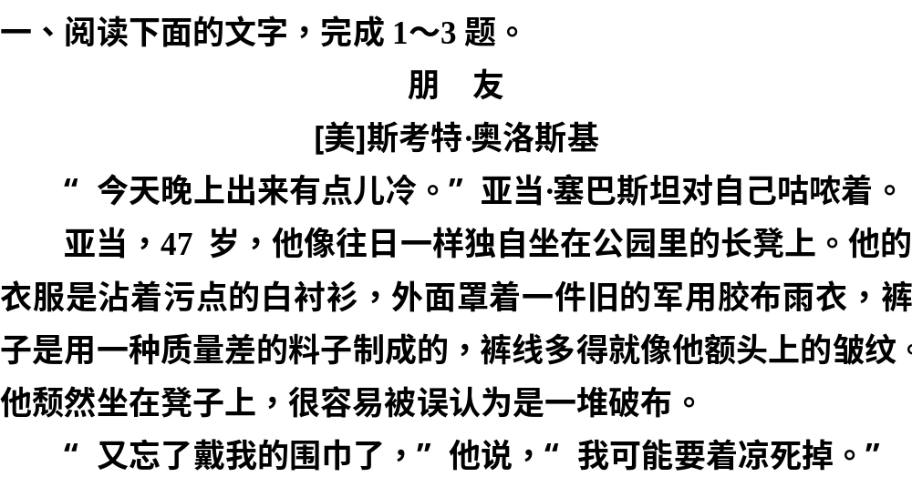
一
1
2
3
二
4
5
6

Slide 3
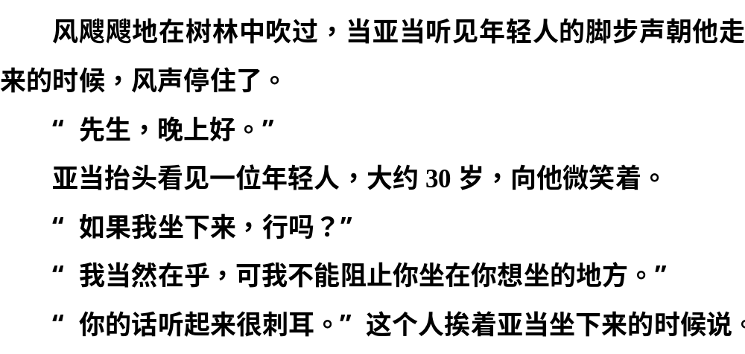
一
1
2
3
二
4
5
6

Slide 4
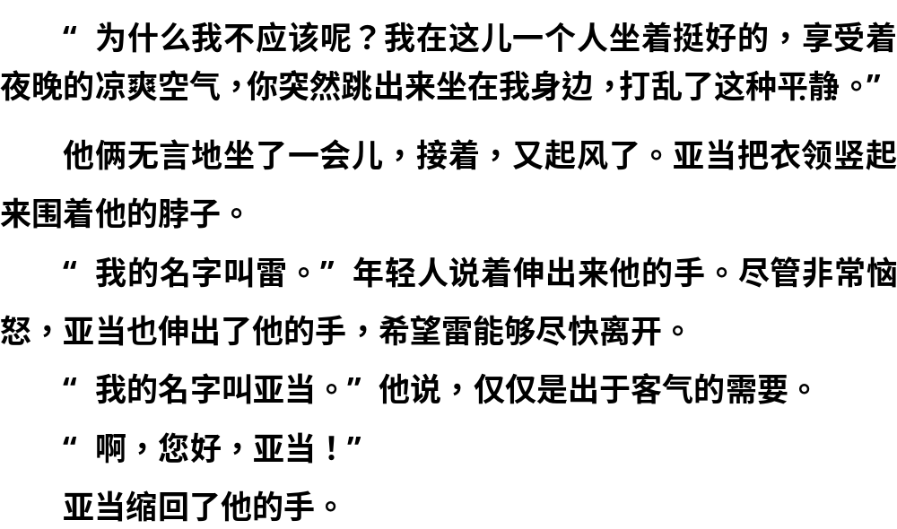
一
1
2
3
二
4
5
6

Slide 5
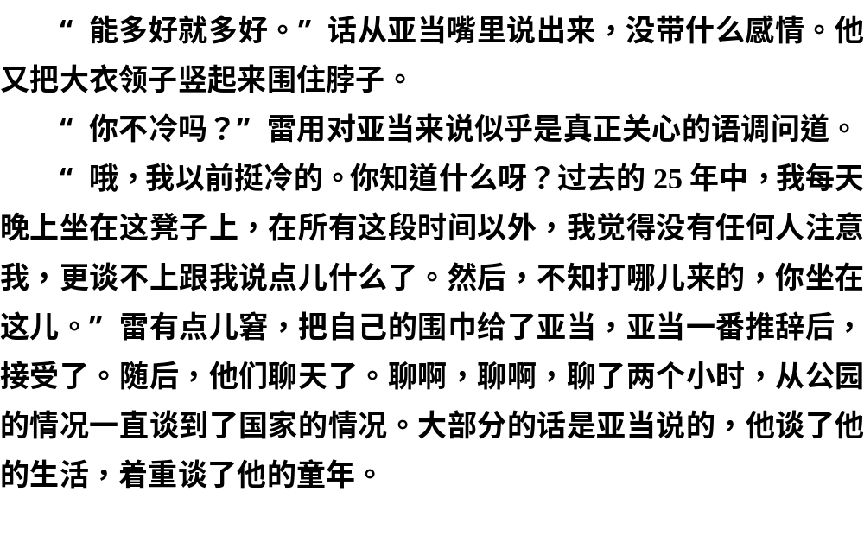
一
1
2
3
二
4
5
6

Slide 6
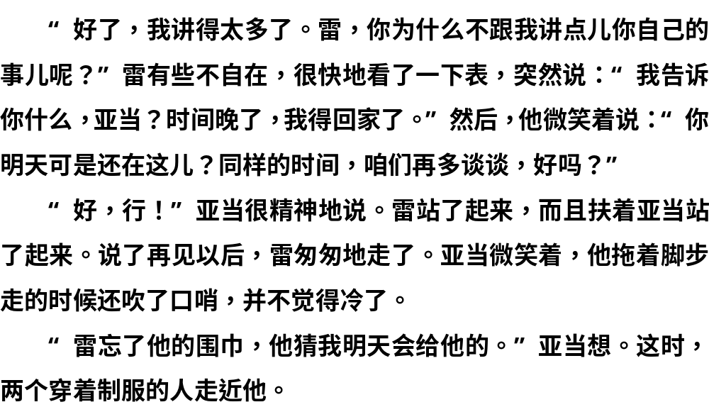
一
1
2
3
二
4
5
6

Slide 7
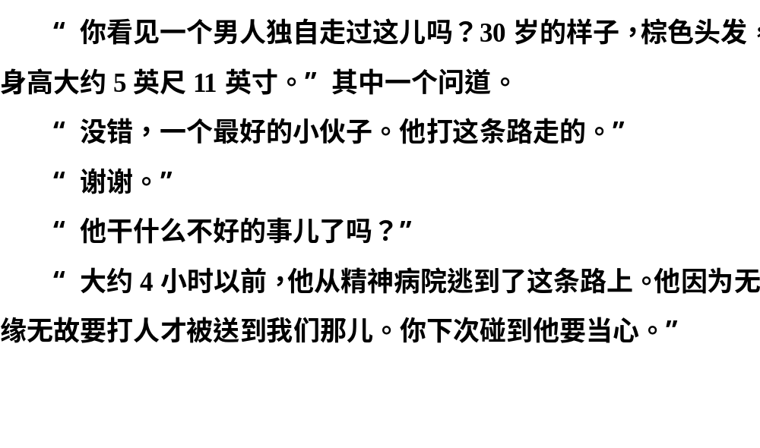
一
1
2
3
二
4
5
6

Slide 8
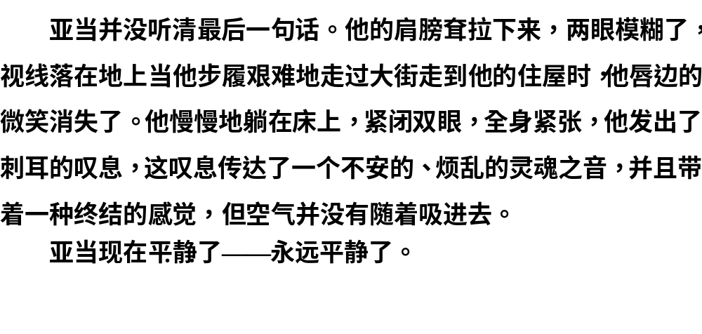
一
1
2
3
二
4
5
6

Slide 9
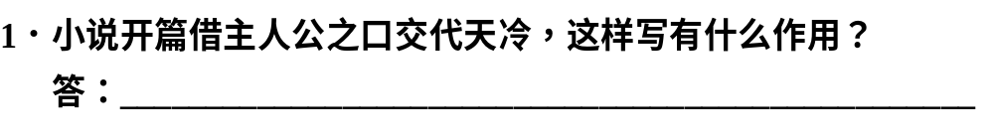

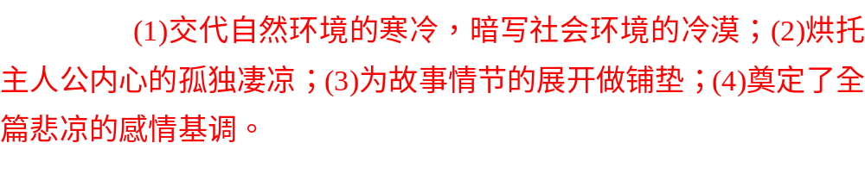
一
1
2
3
二
4
5
6
答案
解析
答案
答案
答案
答案

Slide 10
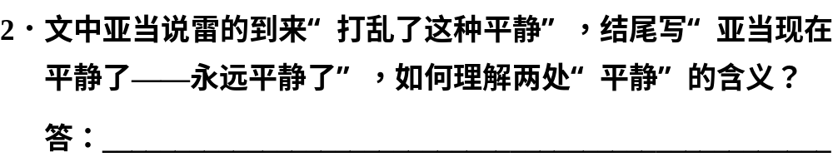
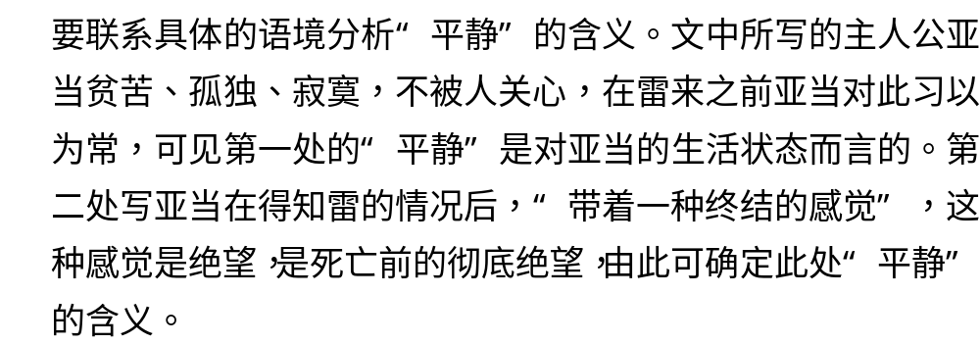
一
1
2
3
二
4
5
6
解析

Slide 11
一
1
2
3
二
4
5
6
第一处的“平静”指亚当对生活的长期孤独寂寞和社会的冷漠无情已习以为常。第二处的“平静”既暗示亚当在得知雷居然是一个精神病患者后感到彻底绝望，又暗示亚当在这种绝望中死去。

Slide 12
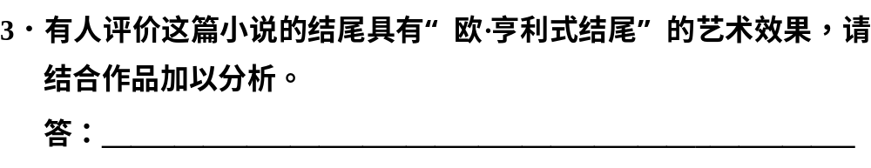
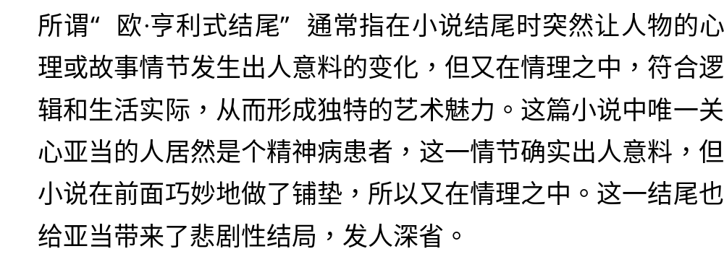
一
1
2
3
二
4
5
6
解析

Slide 13
一
1
2
3
二
4
5
6
小说结尾揭示雷是个精神病患者，这出乎意料；但正常人不会注意到亚当并跟亚当聊天，这又在情理之中；这让对未来燃起希望之火的亚当再度跌入冰冷的现实，深刻揭示了社会的冷漠。

Slide 14
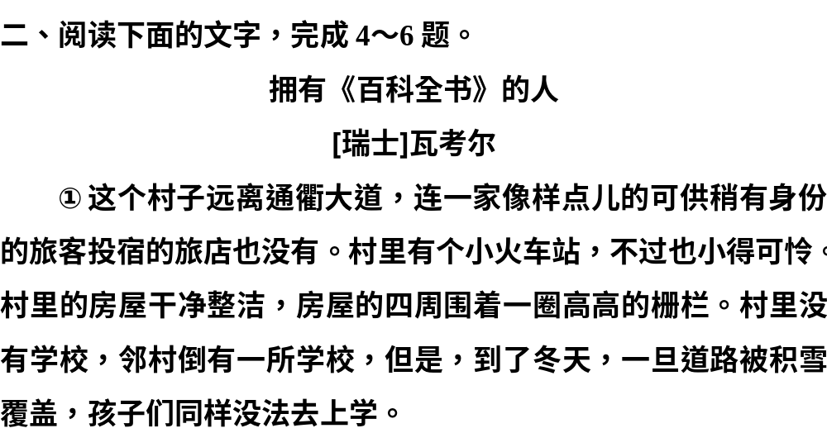
一
1
2
3
二
4
5
6

Slide 15
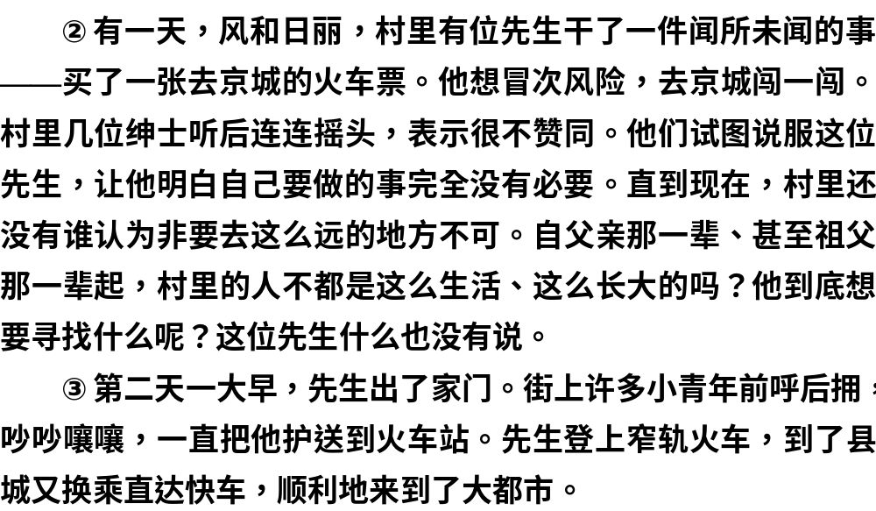
一
1
2
3
二
4
5
6

Slide 16
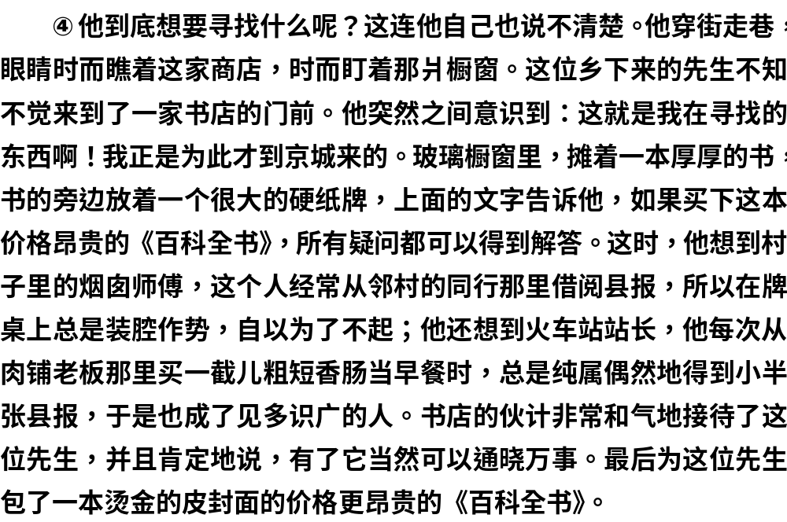
一
1
2
3
二
4
5
6

Slide 17
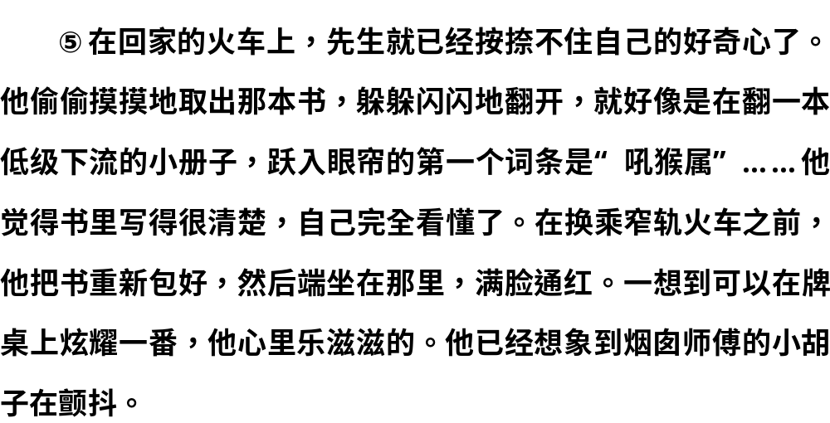
一
1
2
3
二
4
5
6

Slide 18
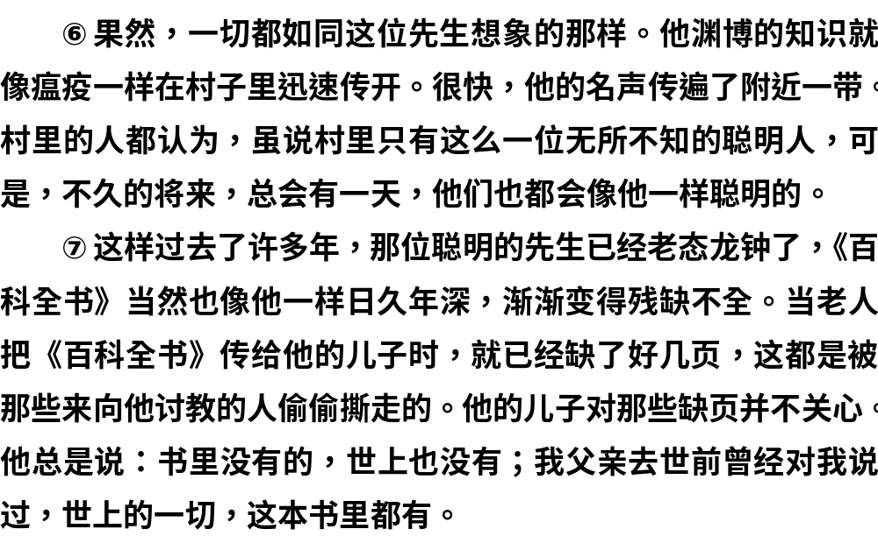
一
1
2
3
二
4
5
6

Slide 19
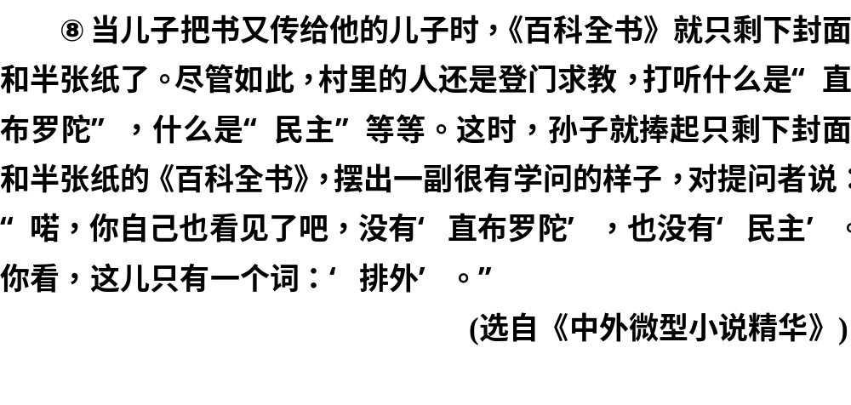
一
1
2
3
二
4
5
6

Slide 20
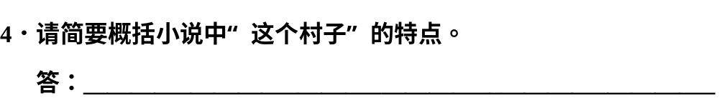
一
1
2
3
二
4
5
6

Slide 21
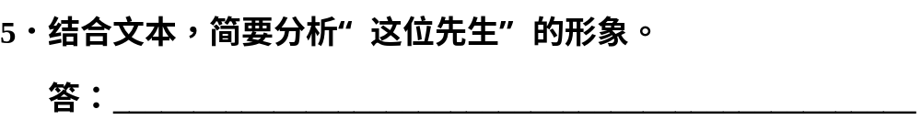
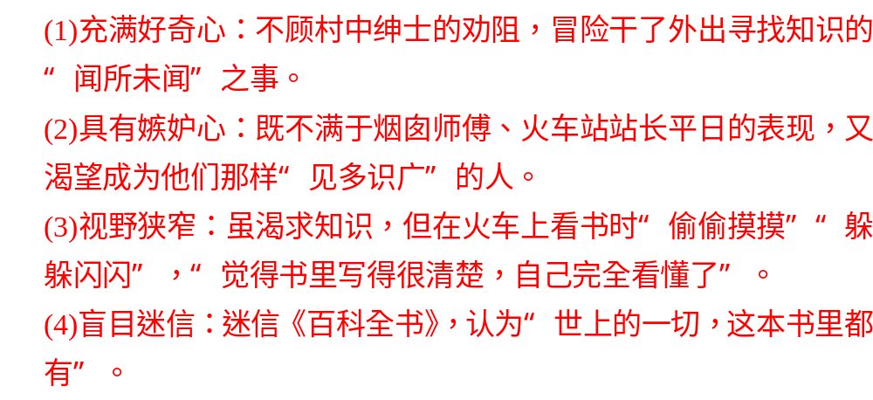
一
1
2
3
二
4
5
6
答案

Slide 22
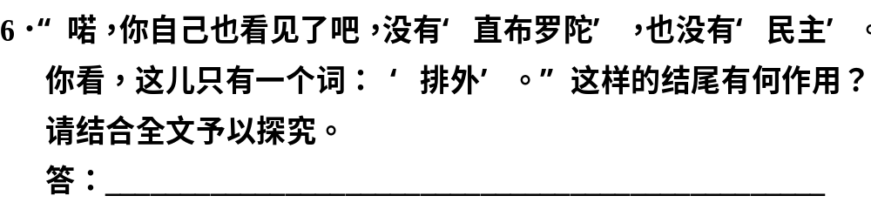
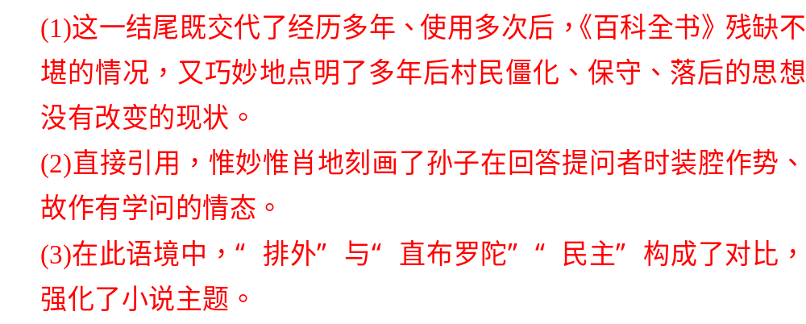
一
1
2
3
二
4
5
6
答案

